Slide 1
Tô 2
?
Tên tô: We can’t be defeated
?
Tổ trưởng: Đoàn Minh Quang
Tổ phó: Nguyễn Hồng Tuấn Khải

Slide 2
Các thành viên tô
?
Đoàn Minh Quang
Nguyễn Hồng Tuấn Khải
Nguyễn Minh Đạt
Nguyễn Minh Thùy Dương
Nguyễn Ngọc Khánh Linh
Nguyễn Linh Giang
Lê Vy
Phí Dương Bình
Lương Thùy Dương
Phạm Lam Anh
Hoàng Minh Châu

Slide 3
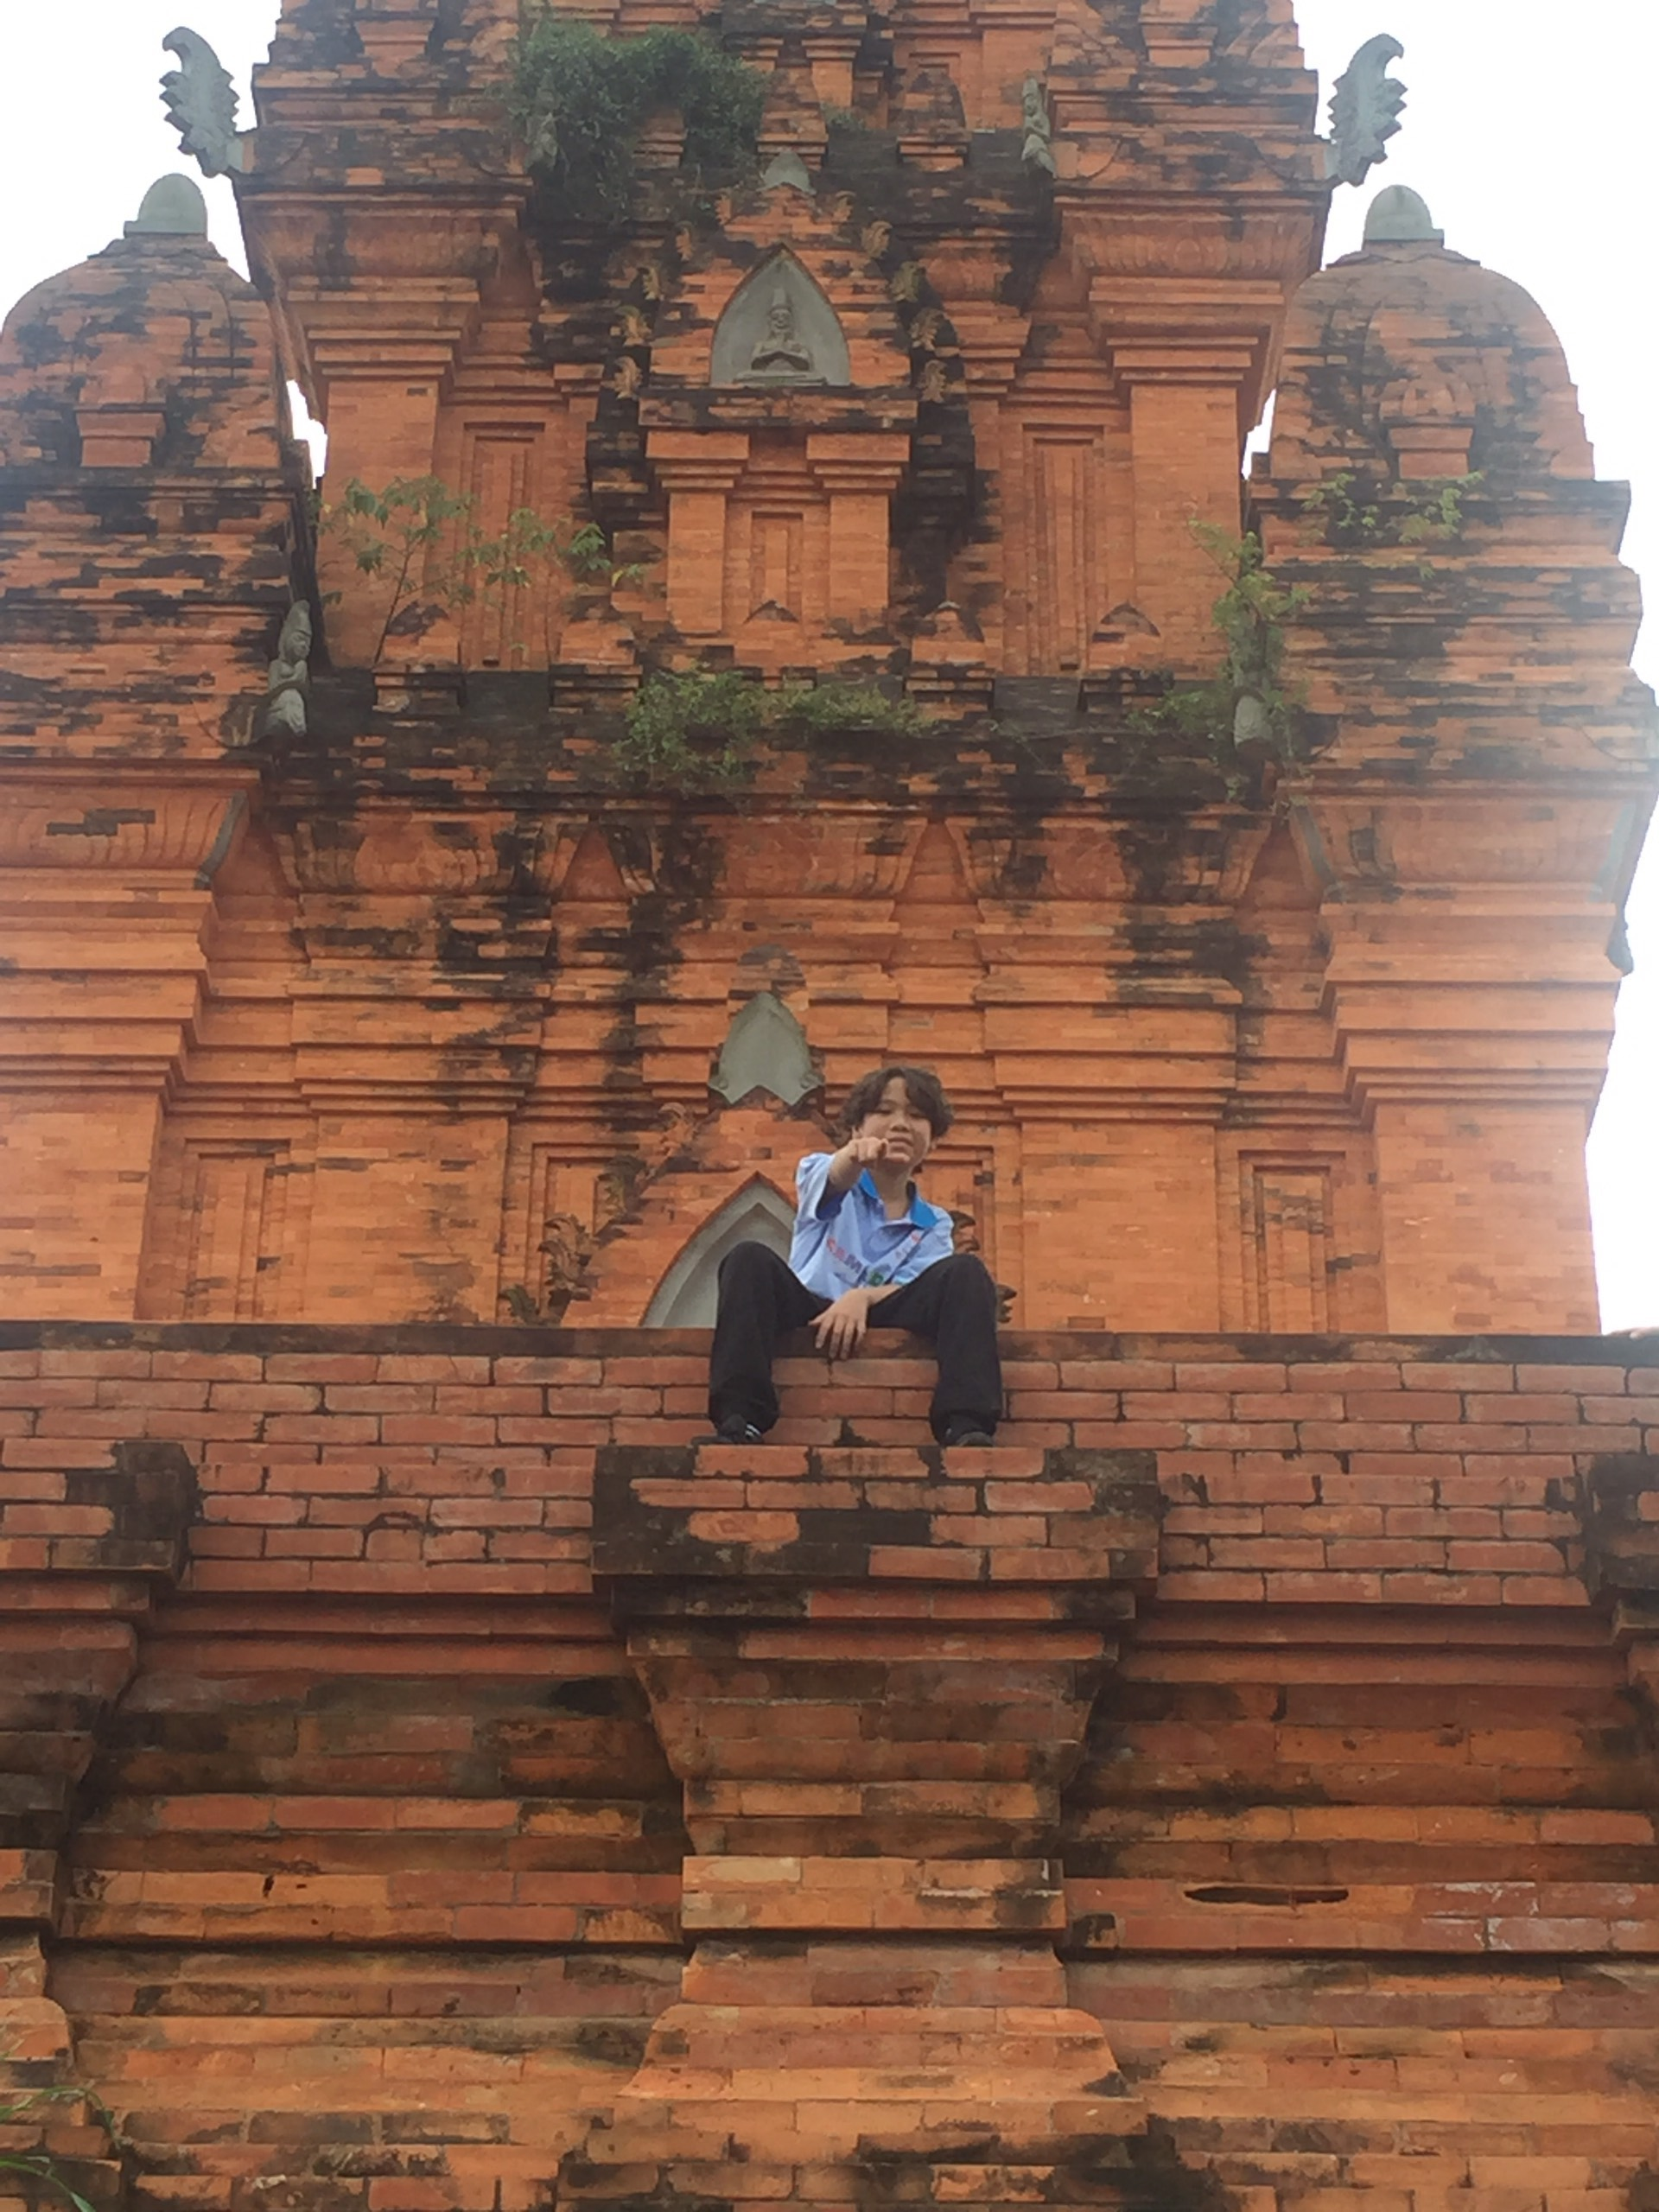
Nguyễn Hồng Tuấn Khải
Học lực: Tốt
Hạnh kiểm: Tốt
Ưu điểm: Học giỏi, có tư duy tốt, có khả năng thuyết trình trước đám đông.
Nhược điểm: Khá dễ khóc khi một chuyện không như ý về điểm số đến so với bản thân mong muốn
Mong muốn: Mong sẽ giữ vững phong độ , tiến xa hơn và đạt được nhiều thành tích cao trong các kì thi . Hoàn thành tốt trách nghiệm học tập để đạt được danh hiệu học sinh giỏi xuất sắc.
Ước mơ: Trở thành thủ tướng nước Việt Nam

Slide 4
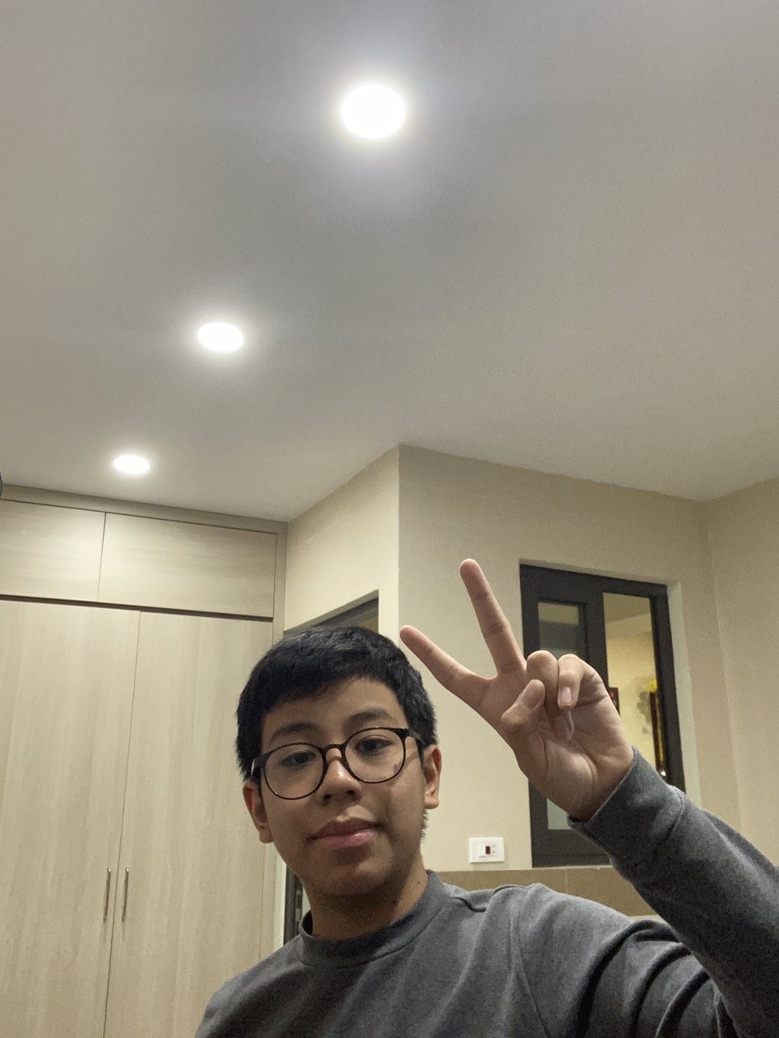
Đoàn Minh Quang
Học lực: Tốt
Hạnh kiểm: Tốt
Ưu điểm: Giỏi môn Toán và Tiếng Anh, có khả năng tự tin thuyết trình trước đám đông
Nhược điểm: Lười chơi thể thao
Mong muốn: Giữ vững phong độ trong học tập, tiến xa hơn và đạt nhiều thành công trong học tập
Ước mơ: Trở thành một nhà toán học

Slide 5
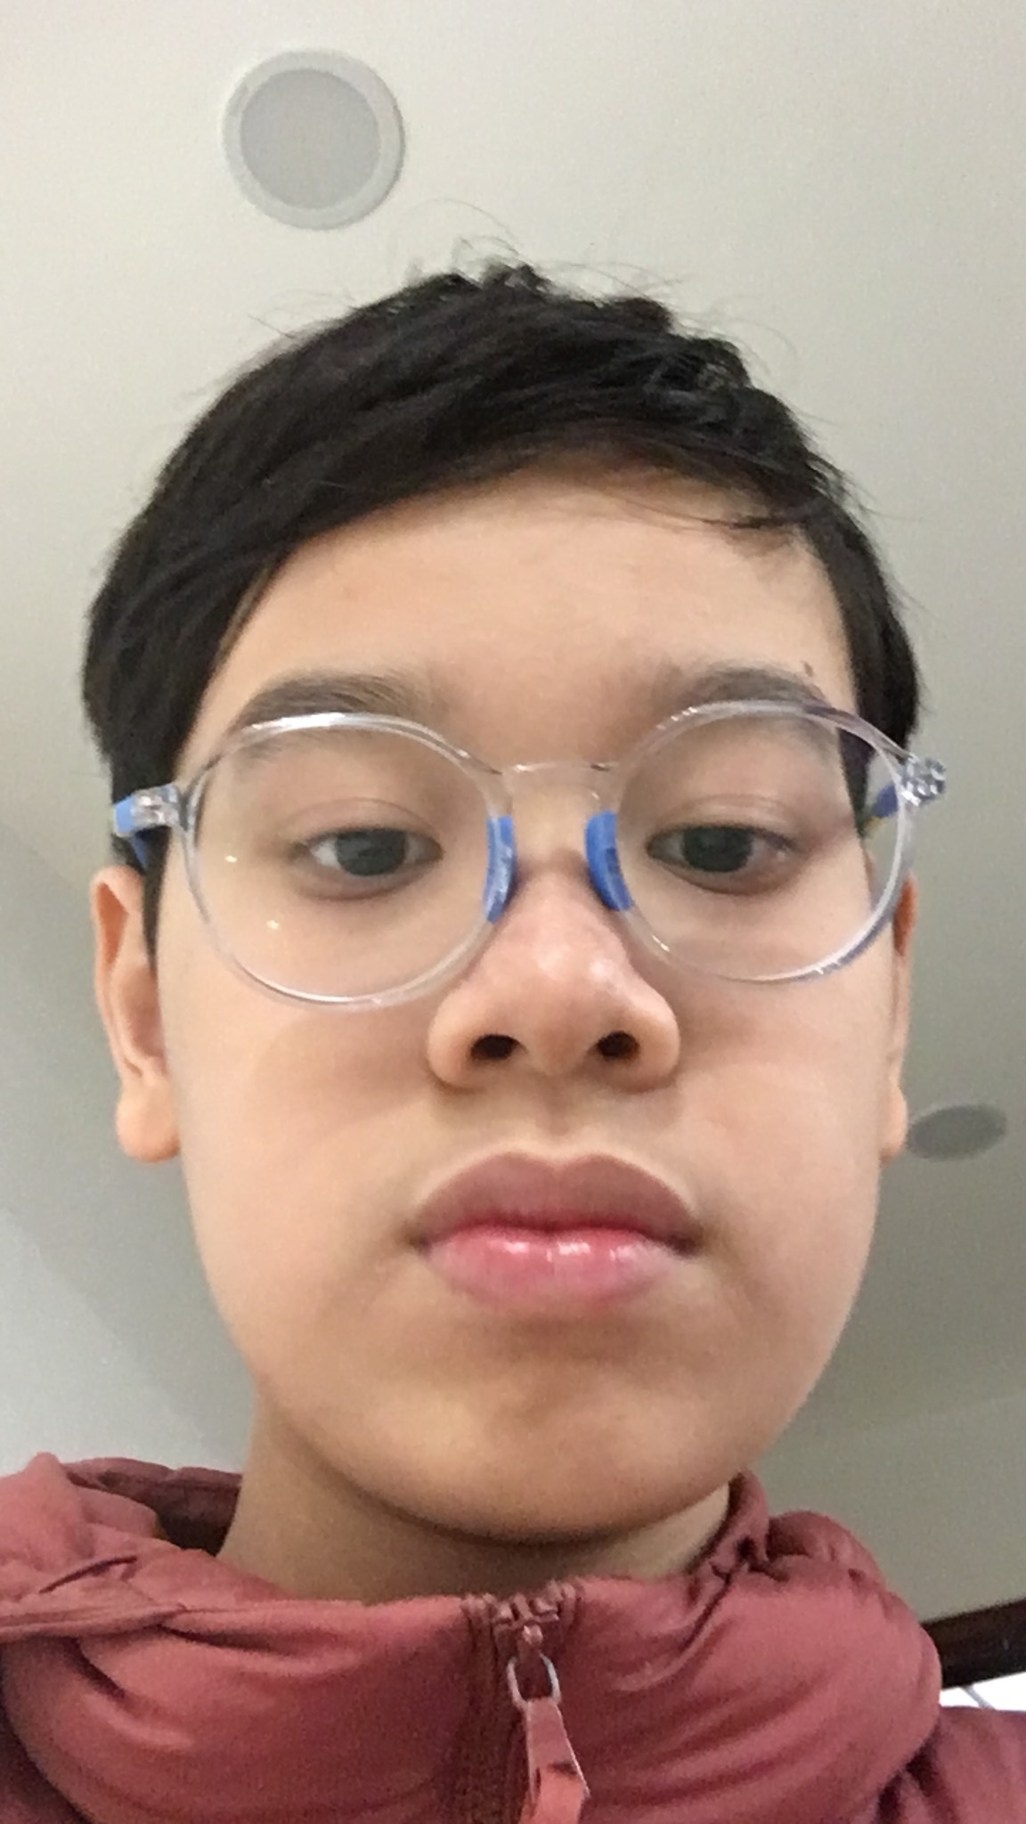
Nguyễn Minh Đạt
Học lực: Tốt
Hạnh kiểm: Tốt
Ưu điểm: Có kĩ năng nói tiếng anh và nói trước đám đông tốt, giỏi toán và tiếng anh
Nhược điểm: Không giỏi môn ngữ văn và về nghệ thuật.
Mong muốn: Mong muốn môn Văn được điểm cao hơn, viết văn hay hơn. Mong bố mẹ không tạo áp lực quá nhiều vào việc học của mình và luôn động viên em mỗi khi em bị điểm thấp
Ước mơ:

Slide 6
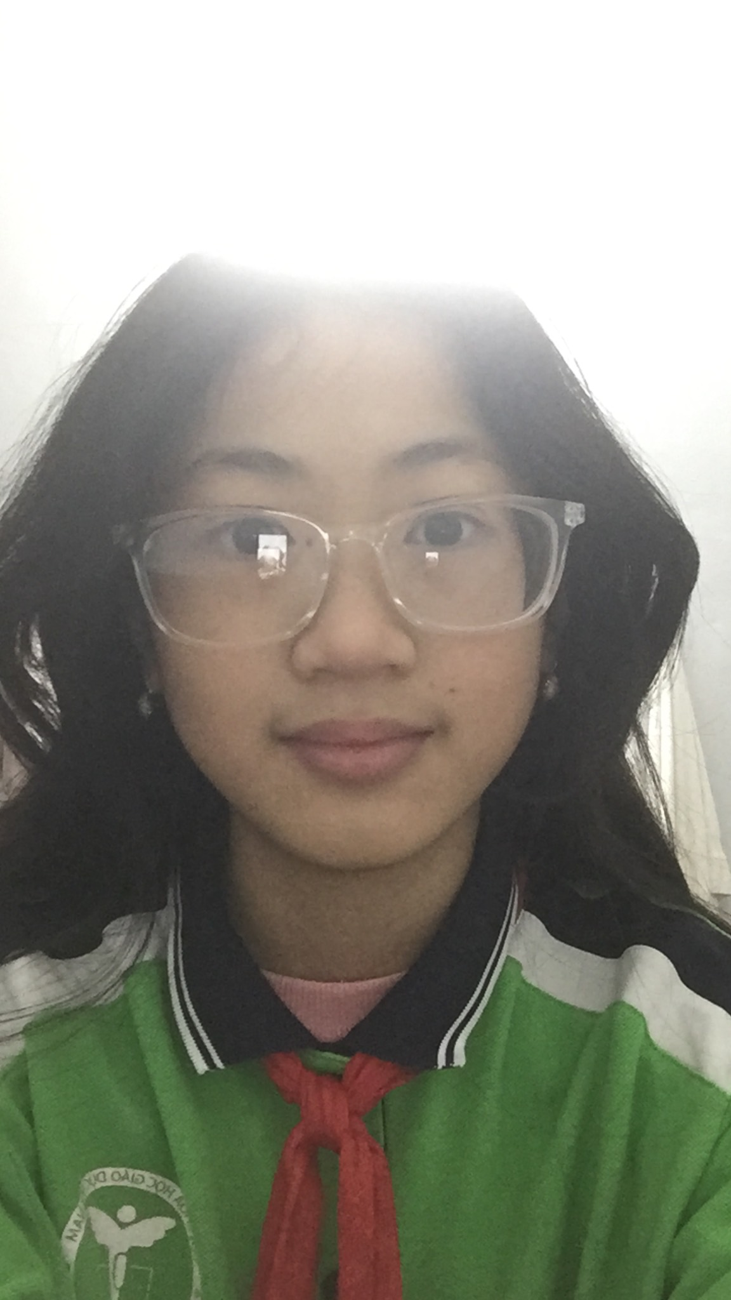
Lê Vy
Học lực: Khá
Hạnh kiểm: Trung Bình
Ưu điểm:
Nhược điểm: Hay nói chuyện riêng
Mong muốn
Ước mơ

Slide 7
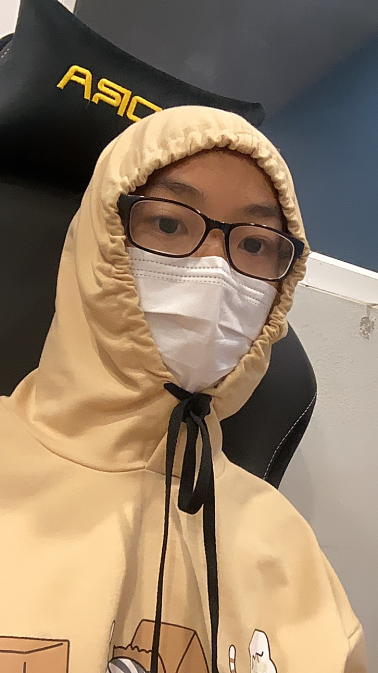
Nguyễn Minh Thùy Dương
Học lực: Tốt
Hạnh kiểm: Trung Bình
Ưu điểm: Chơi các bộ môn thể thao tốt, chạy nhanh
Nhược điểm: Hay quên việc(như làm bài tập về nhà)
Mong muốn: Học giỏi các môn chính hơn, cố gắng làm đủ bài tập và Bố mẹ thoải mái trong việc giúp đỡ mình nhiều hơn trong học tập và làm bài về nhà hơn
Ước mơ: Muốn trở thành một tỉ phú

Slide 8
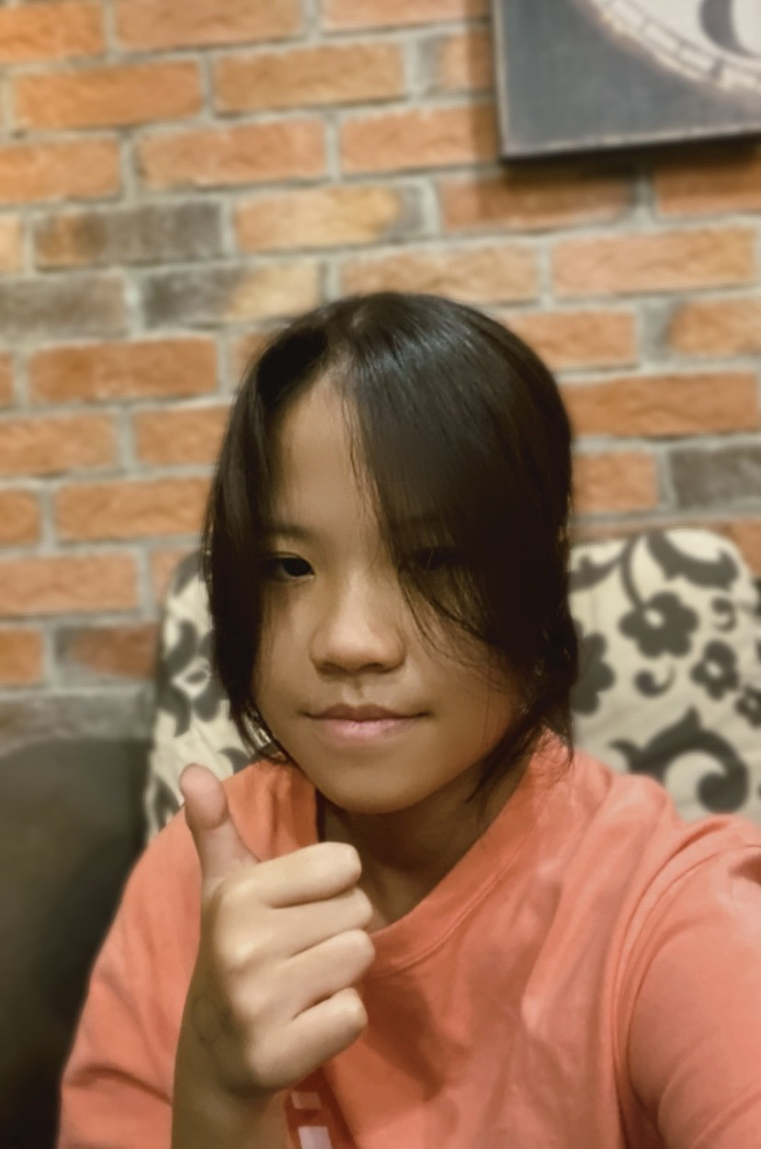
Nguyễn Ngọc Khánh Linh
Học lực: Tốt
Hạnh kiểm: Tốt
Ưu điểm: Có khả năng sáng tạo về mỹ thuật, tinh thần trách nhiệm, biết lắng nghe và thấu hiểu, khả năng tự làm việc độc lập
Nhược điểm: Khó thích nghi với sự thay đổi mới mẻ, không tự tin, nhạy cảm và dễ nổi nóng.
Mong muốn: Học giỏi hơn(nhất là tiếng anh),chăm hơn và mong ước có thể đạt được những điểm cao mà bản thân mong muốn. Mong bố mẹ có thể thấu hiểu con,lắng nghe con và quan tâm đến việc học hành của con hơn
Ước mơ

Slide 9
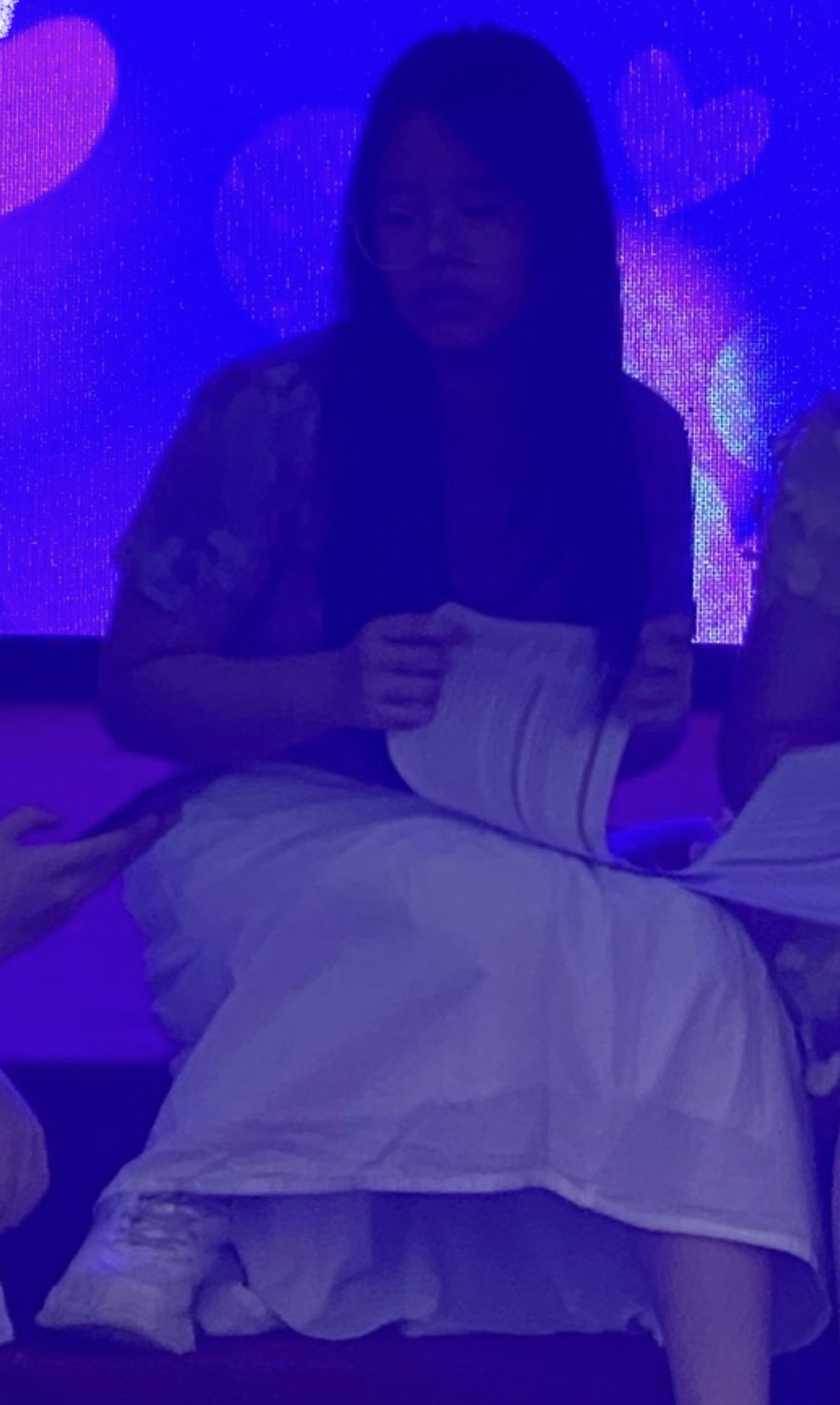
Nguyễn Linh Giang
Học lực: Tốt
Hạnh kiểm: Tốt
Ưu điểm: Chữ đẹp,
Nhược điểm: Hay nói chuyện riêng trong giờ học
Mong muốn: Bố mẹ t đăng kí nhiều lớp học thêm thật nhiều
Ước mơ:

Slide 10
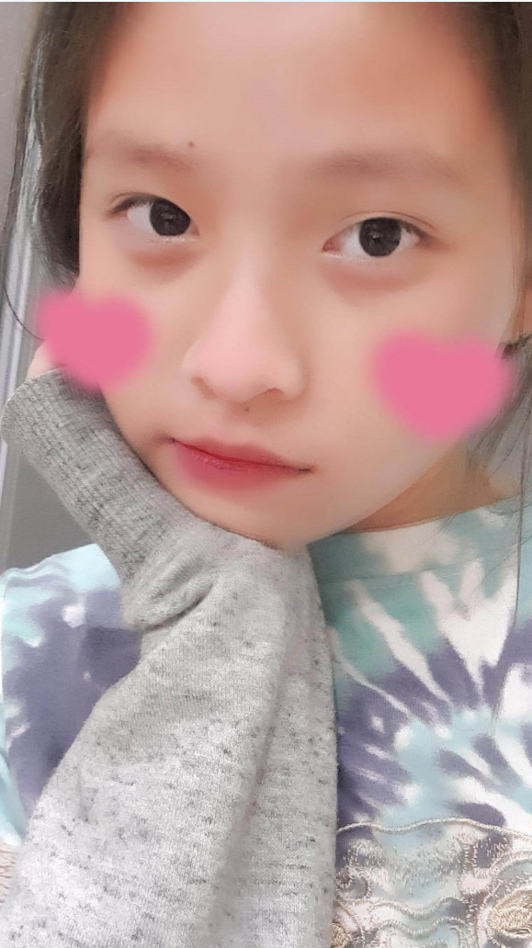
Phí Dương Bình
Học lực: Khá
Hạnh kiểm: Tốt
Ưu điểm: Giỏi các môn như Mỹ thuật và Âm nhạc, có khả năng thu hút người khác bằng câu chuyện mình kể
Nhược điểm: Hay nói chuyện trong giờ học, học kém những môn chính
Mong muốn: Được học sinh giỏi trong năm nay và đạt đc nhiều thành tích trong học tập hơn nữa
Ước mơ: Làm biên tập viên

Slide 11
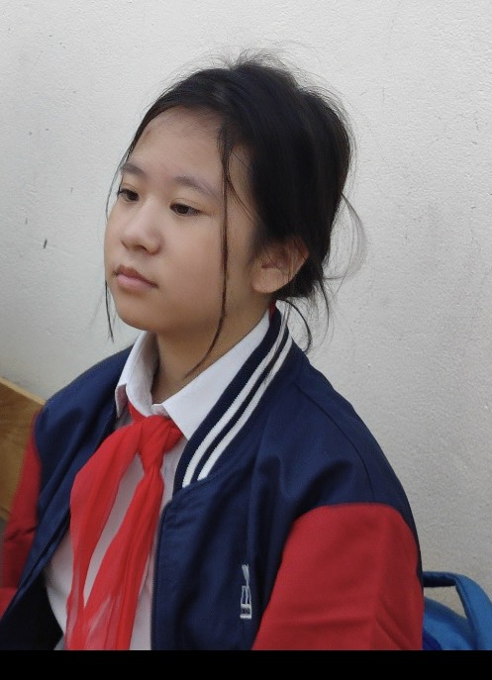
Lương Thùy Dương
Học lực: Khá
Hạnh kiểm: Trung Bình
Ưu điểm:
Nhược điểm: Hay quên việc(như làm bài về nhà), học kém các môn Toán, Văn, Anh
Mong muốn:
Ước mơ:

Slide 12
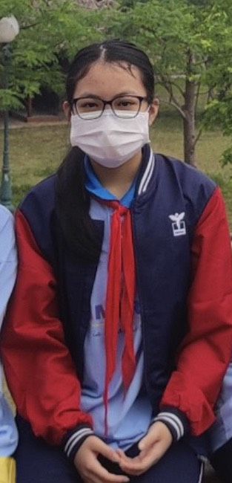
Phạm Lam Anh
Học lực: Tốt
Hạnh kiểm: Khá
Ưu điểm: Giỏi các môn nghệ thuật như mỹ thuật và âm nhạc.
Nhược điểm: Thường hay quên việc và không tự tin lắm
Mong muốn: Học tốt hơn, mỗi lần mà được khen thì tổ trưởng sẽ cộng điểm ngay
Ước mơ: Thiết kế

Slide 13
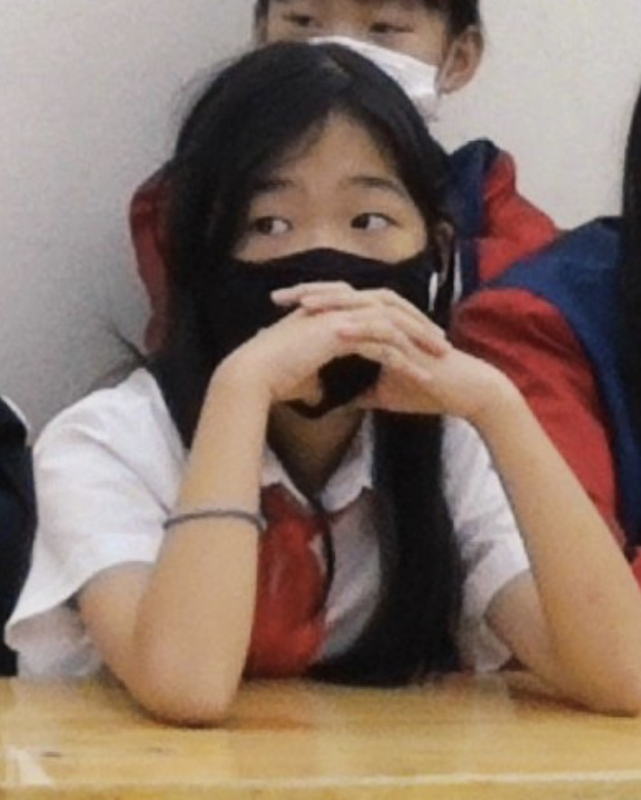
Hoàng Minh Châu
Học lực: Tốt
Hạnh kiểm: Tốt
Ưu điểm: Giỏi về thể thao và hội họa(như Âm Nhạc và Mỹ thuật)
Nhược điểm: Không giỏi các môn cần phải tính toán nhiều như Toán
Mong muốn: Mong muốn học giỏi hơn trong các môn,đặc biệt là Toán và Tiếng Anh
Ước mơ: Trở thành một cảnh sát

Slide 14
Thank you for listening!

